Slide 1

Pre-Beta V0.93 - Build 112

Slide 2

Inhalt
Ursprung des Projekts
Die Projektdefinition
Was daraus wurde
-> Live Demo
Namensgebung
Anwendungsbereiche
Sicherheit
Technologien
Lizenzen
Projektinformationen
Lernerfolge
Fragen & Antworten
Bildquellen

Slide 3

Ursprung des Projekts
Ein «kleiner» Lernenden Auftrag
6 Monate Zeit
Eine Webapp/Erweiterung

Slide 4



Ursprung des Projekts
SharePoint als Vorschlag
Gefiel nicht besonders (persönlich)
Digitale Pinnwand als Gegenvorschlag
Fand Anklang
Diverse Ideen & Nutzungsmöglichkeiten
Skizzen
Name «TeamDesk»

Slide 5
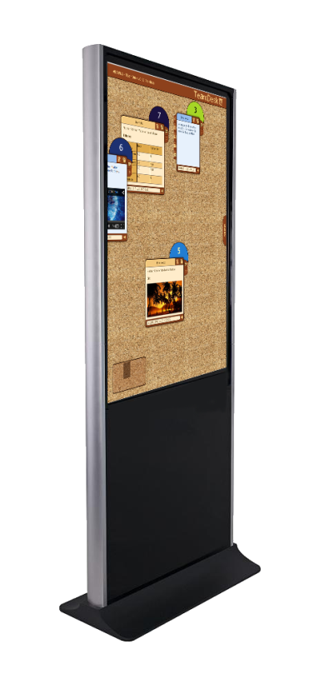



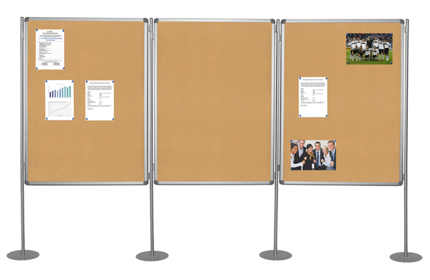
Die Projekt Definition
Abbild einer analogen Pinnwand in einem Raum
Alle Benutzer haben zugriff
Die Pinnwand ist für alle im Raum sichtbar

Slide 6



Die Projekt Definition
Notizen:
Die Notizen können Bilder & Videos beinhalten
Automatische Archivierung & Anzeigedatum
Aufklebbar, änderbar, entfernbar, überklebbar
Änderungen in Echtzeit sichtbar

Slide 7

Was daraus wurde
Funktionserklärung -> Live Demo
Dauert etwas
Nicht einschlafen ☺

Slide 8

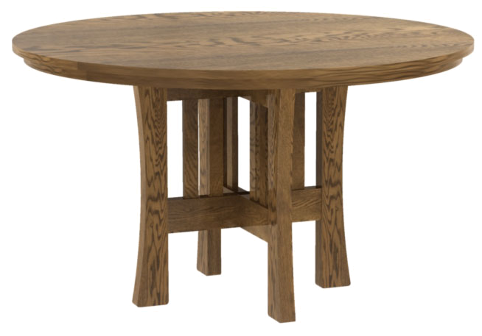
Namensgebung
Wieso TeamDesk?
Jeder in einer Gruppe kann daran Arbeiten (Team)
Es ist eine freie Arbeitsoberfläche (Desk)
Einfach zu merken
Naheliegend

Slide 9




Anwendungsbereiche
Primär
Austauschplattform für kurze Informationen
Teilen von aktuellen Bildern und Videos
Sekundär
Dateiablage (Share)
Randbemerkung
Nicht für vertrauliches geeignet!!!

Slide 10

Sicherheit
TeamDesk ist nicht 100% «sicher»
Nicht teil der Projekt Definition
Zeitliche Gründe
Praktische Gründe
Lokal vertrauenswürdig (Grossraumbüros)
Nicht fürs Internet gedacht

Slide 11








Technologien
Clientseitig
HTML 4.01
CSS 3.0
JavaScript
JQuery 2.1.1 (Bibliothek)
Projekktor 1.3.09 (Bibliothek)
Rangy 1.3 Alpha (Bibliothek)
Eventsource (Modifizierte JavaScript Klasse)
Serverseitig
Java 7.0 (JSP/Servlet)
Servlet API 3.0
Tomcat (entwickelt)
Andere Java Server (theoretisch möglich)
JDBC Treiber
MySQL 5.6.16
Rangy
eventsource

Slide 12

Lizenzen
Lizenzen
JQuery -> MIT
Projekktor -> GPLv3
Rangy -> MIT
Eventsource -> MIT
MySQL-Server -> GLP
Java -> GNU
Tomcat-Server -> Apache-Lizenz
MIT, GLPv3, GNU
Kommerzieller Vertrieb theoretisch möglich*
Apache-Lizenz
Zur freien Nutzung

Slide 13

Projektinformationen
Eigener Code (Ohne Bibliotheken)
20’375 Zeilen
Eigene Codedateien (Ohne Bibliotheken)
100 Dateien
Eigene Bilder/Icons (Selbst erstellt)
36 Bilder/Icons
Applikationsgrösse
Ca. 4MB
Investierte Zeit (Geschätzt)
756-864 Stunden

Slide 14

Lernerfolge
Extrem hoch
JavaScript/JQuery Allgemein
Hoch
Java Allgemein
Regular Expression
Servlets/JSP
Ein wenig
SQL
CSS
HTML

Slide 15

Fragen & Antworten

Slide 16
Bildquellen
Stand 26.01.2015
http://www.winzerwirtschaft-barz.de/images/10_Kaffee.gif
http://www.stadt-koeln.de/img/responsive/bilder-wirtschaft-auftrag-erteilt-320x213_1024.jpg
http://webfiles.qumu.com/components/com_wordpress/wp/wp-content/uploads/2014/02/SharePoint-logo.png?1393620844
http://www.smilies.4-user.de/include/Grosse/smilie_gr_164.gif
http://www.meds-world.de/w_p_grafikkatalog/grafik/png_smilies/smilie_set04/088meds-world.png
http://www.alu-werbetraeger.de/images/categories/88_1_gross.jpg
http://www.lcd-enclosure.us/wp-content/uploads/2011/02/free-standing-digital-signage.jpg
http://www.clker.com/cliparts/d/a/d/8/1194983937722175360thin_client_risto_pekkal_01.svg.hi.png
http://docs.ispconfig.org/wp-content/uploads/2010/10/user-group-icon.png
http://upload.wikimedia.org/wikipedia/commons/thumb/1/12/User_icon_2.svg/2000px-User_icon_2.svg.png
https://5thcolor.files.wordpress.com/2013/05/film-strip.jpg
http://www.img2icnsapp.com/img/img2icns_icon.png
https://cdn3.iconfinder.com/data/icons/classic-icons-1/512/13.png
http://img1.123freevectors.com/wp-content/uploads/new/objects/261-free-vector-yellow-post-it-notes-with-push-pin.png
http://www.meditrainment.com/uploads/tx_templavoila/7er_Team_Meditrainment.png
http://champdogs.eu/img/info-icon.png
http://cdn.i-sight.com/uploads/social-media-sharing.jpg
http://www.brainchamber.com/wordpress/wp-content/uploads/2013/07/file-sharing-icon1.jpg
http://www.walter-geppert.at/site/img/vertraulich.png
http://png-3.findicons.com/files/icons/2420/coded/512/page_html.png
http://files.softicons.com/download/system-icons/adobe-cs4-files-folders-icons-by-deleket/png/256/File%20Adobe%20Dreamweaver%20CSS-01.png
https://sptwentyten.files.wordpress.com/2010/08/javascriptlogo.png
http://www.frontpigs.de/wp-content/uploads/2013/03/jquery_logo.png
https://www.projekktor.com/wp-content/uploads/2013/02/logo1.png
http://upload.wikimedia.org/wikipedia/de/thumb/e/e1/Java-Logo.svg/170px-Java-Logo.svg.png
http://upload.wikimedia.org/wikipedia/commons/thumb/7/7b/Tomcat-logo.svg/2000px-Tomcat-logo.svg.png
http://www.php-tr.com/wp-content/uploads/2014/01/mysql.png
http://opensource.org/files/garland_logo.png
http://www.businesslocationcenter.de/imperia/md/images/blc/a_wirtschaftsstandort/statistiken/icon-diagramm_life.png
http://www.pd4pic.com/images/black-icon-education-outline-drawing-open-sketch.png
http://www.crossfitpulse.com/wp-content/uploads/2012/12/question-mark.jpg
http://www.artistsvalley.com/images/icons/Professional%20Vista%20Software%20Icons%20Var/Internet%20Warning/256x256/Internet%20Warning.jpg
http://www.hopfenwiesen.de/bilder/icon-inhelt-240px.png

